Slide 1
مناخ الجبال
2
المرحلة الثالثة / قسم الجغرافيا

Slide 2
4 - درجة حرارة الهواء
إن الشيء الجوهري ضمن مجموعة التغيرات المناخية الناجمة عن تزايد الارتفاع هو تناقص درجة حرارة الهواء (نحو 0.6 م° لكل 100 متر) وذلك على الرغم من تزايد كثافة الاشعاع الشمسي ، فكيتو (الاكوادور)التي تقع على ارتفاع يقارب من (3000 م) يكون متوسط الحرارة السنوية فيها (13 م°) أخفض بنحو (13 م°) عما هو عليه في حوض الامازون المنخفض، وعلى الرغم من قلة كثافة الهواء وضعف قدرته الامتصاصية والانعكاسية ، فأن التمييز ما بين حرارة الأجسام المعرضة للشمس وتلك الواقعة في الظل يكون واضحاً ، ومن أمثلة ذلك مدينة ليه 3515 مترالتي لم تتعد درجة الحرارة فيها في الظل عن 21م° ، في حين سجل مقياس الحرارة ذو الخزان الأسود 114 م°، وهي درجة أعلى من درجة الغليان على هذا الارتفاع بمقدار 14م° ، ان تدرج الحرارة الراسي او العمودي على طول المنحدرات الجبلية يكون أكثر انحداراً في فصل الشتاء من التدرج الأفقي في الأراضي الواطئة.

Slide 3
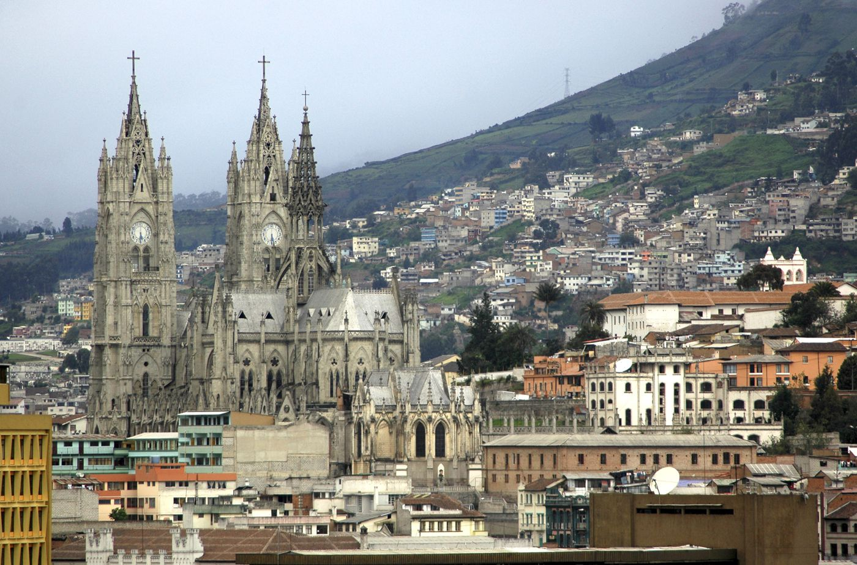
كيتو عاصمة الاكوادور

Slide 4
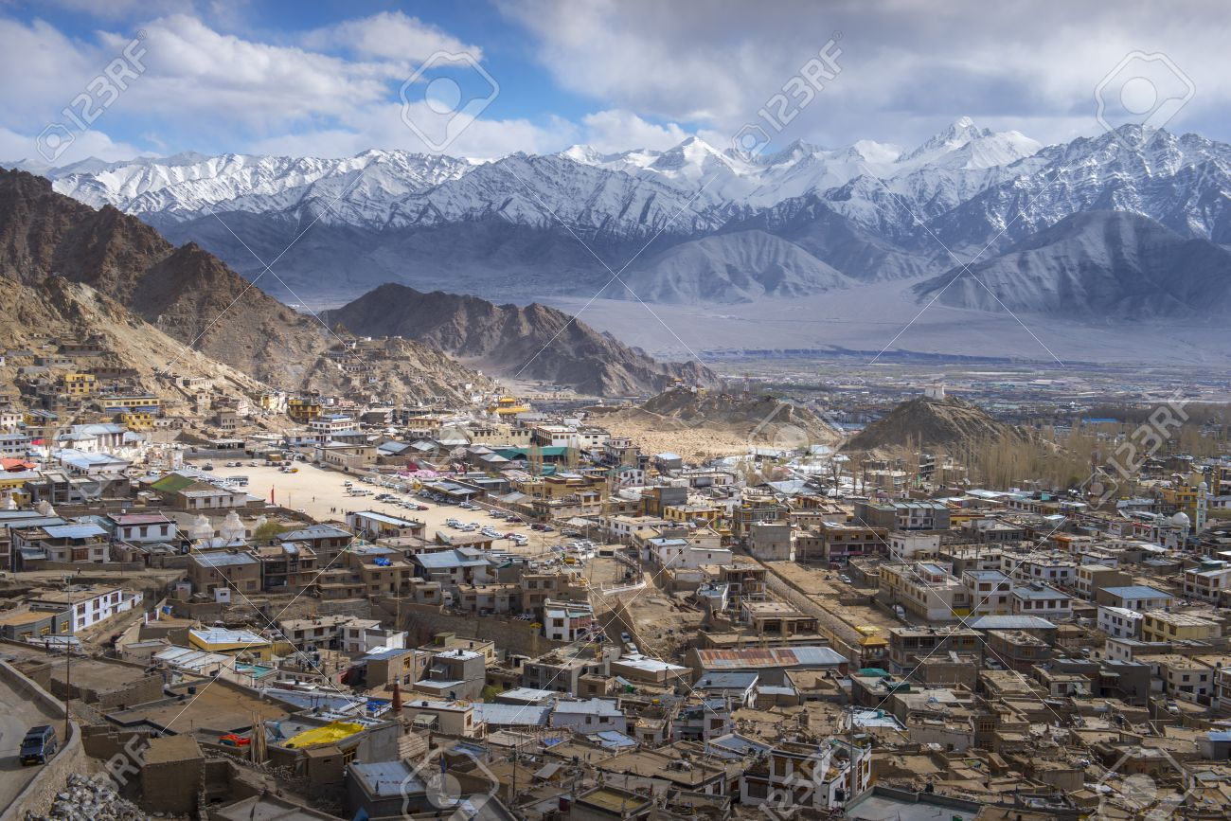
مدينة ليه في الهند

Slide 5
ويبرزالتدرج الراسي بصورة أكثر وضوحاً في مرتفعات العروض المنخفضة – حيث تسود الآراضي المنخفضة ودرجات الحرارة المرتفعة ، ويهرب الانسان الى المناطق المرتفعة للنجاة من الحرارة العالية ، وهذا ما جعل من تلك المرتفعات مركزاً للاستيطان البشري في أمريكا اللاتينية المدارية (فنزويلا، كولومبيا، بوليفيا)، وأيضاً في أقدام السلاسل المرتفعة في شبه الجزيرة الهندية حيث نجد مدن دارجلينغ سيملا ، موري ، ونايني تال، على ارتفاعات تتراوح بين ( 2000- 2500 متر) ، مركز جذب سكاني من الارض المنخفضة خلال فصل الحرارة الطويل.
ولما كانت الجبال والهضاب المرتفعة ماهي سوى نوافذ أشعاع أرضية ، حيث كثافة الهواء المنخفضة، فأنها تسرع من دخول الاشعاع الشمسي واكتساب الحرارة أثناء النهار ومن فقد السخونة بوساطة الاشعاع الارضي أثناء الليل ، وحصيلة هذا وذاك مدى يومي كبير لدرجة الحرارة ، وينجم عن المدى اليومي الكبير لدرجة الحرارة في الاراضي المدارية المرتفعة، خاصة في التيراهيلادا، عدد كبير جداً من الليالي المتجمدة والتي يتبعها ذوبان جليدي أثناء النهار، مع ما لهذا التكرار من تأثيرات كبيرة في عمليات التجوية وتشكل التربة وصفات النبات.

Slide 6
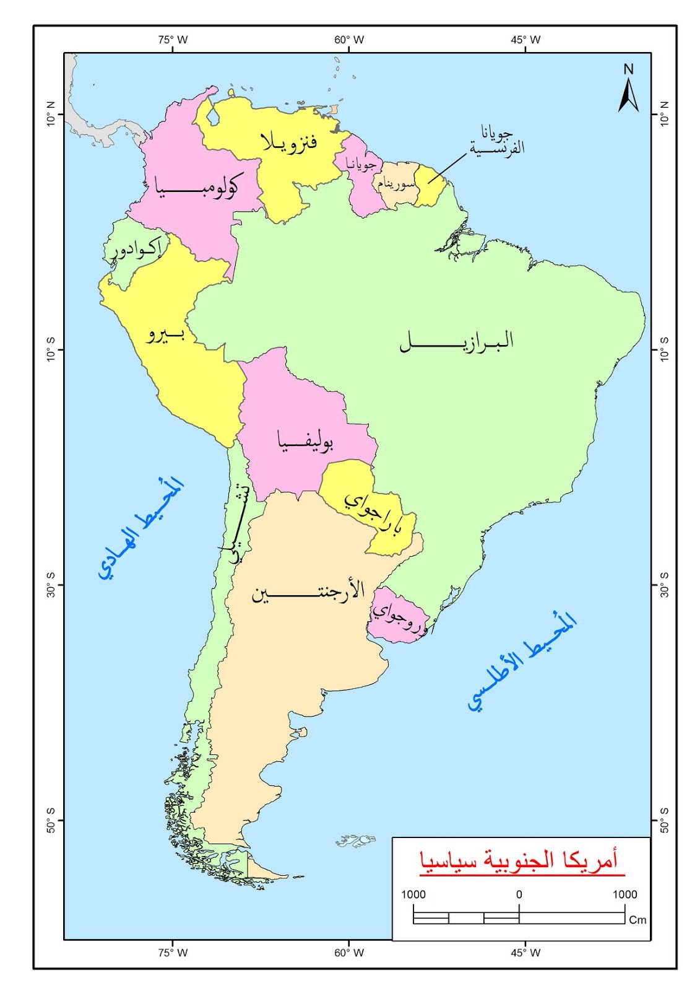

Slide 7
وتجعل درجات الحرارة المنخفضة الجبال المدارية متمتعة بربيع دائم ، أذ نرى أن متوسط درجة الحرارة السنوية في كيتو نحو (13°م ) وهذا مايشبه متوسط حرارة شهر أيار في ماديسون، ومع أن الترمومتر يشير الى حرارة أخفض في الجبال المدارية منها في الأراضي الواطئة المجاورة ، فأن الفرق الحراري ما بين ألاشهر الحارة والباردة يكون أيضاً أخفض ، فالفارق ما بين حرارة ألاشهر الحارة والباردة لا يزيد عن 0.5°م عند مدينة كيتو وهو أقل مماهو عليه في حوض الامازون ( على خط العرض نفسه) ، وعلى الرغم من أن معدل الحرارة السنوي في مدينة مكسيكو (2200م) أقل بنحو (10°م)عما هو عليه في فيراكروز على الساحل ، فأن المدى الحراري السنوي يبدو متطابقاً (6.6°م ،7°).
وهذا ما يتوافق مع القاعدة العامة من أن المدى السنوي يتزايد مع درجة العرض مع ألاخذ بعين الاعتبار أن الارتفاع له تأثير في المدى السنوي شبيه بتأثير البحار. ويتميز منحنى الحرارة السنوي بتأخر النهايتين الصغرى والعظمى ، وكون الخريف أعلى حرارة من الربيع ، بجانب كون الفرق السنوي صغيراً على القمم والسفوح وكبيراً في قيعان الوديان.

Slide 8
المناطق الحرارية في المرتفعات المدارية
ينجم عن تدرج الحرارة الشديد في المناطق الجبلية وجود عدة مناطق مناخية سواء في العروض المدارية أو المتوسطة ، ففي الأجزاء الجبلية من أمريكا اللاتينية المدارية يميز أربع مناطق هي كالاتي:-
منطقة تيرا كاليانتي (أرض حارة) ، وتمتد هذه المنطقة من مستوى سطح البحر حتى ارتفاع (600-900م) ، ومتوسط الحرارة السنوي فيها بين (24°م-28.3°م) ، وكمية المطر عالية ، وعليه فأن الغطاء النباتي يكون غزيراً مؤلفاً من أشجار وحشائش طويلة، ومن المحاصيل الزراعية نجد المطاط والموز والكاكاو.
منطقة تيرا تيمبلادا ( أرض معتدلة ) :- وتلي هذه المنطقة المنطقة السابقة في الارتفاع حيث تمتد على ارتفاع (1800-2000 م) ( متوسط الحرارة السنوي (18.3°-24° م) .وضمن هذه المنطقة المناخية نجد تنوعاً كبيراً في المحاصيل كالبن والذرة والشاي والقطن والأرز .

Slide 9
3 - منطقة تيرا فرايا ( أرض باردة) :- وذلك حتى ارتفاع(3000-3500 م) ( ومتوسط درجة حرارة سنوي 12.2°-18.3°م) وتسود في هذه المنطقة محاصيل العروض المعتدلة كالقمح والشعير والبطاطا والتفاح، وأيضاً نجد أن الصناعات الرعوية متطورة.
4 - منطقة تيرا هيلادا (أرض متجمدة) :- وهذه تتركز فوق الارتفاعات التي تزيد عن 3500 م، وذلك فوق خط الأشجار وخلف المنطقة الزراعية، وفي هذه المنطقة تنمو الاعشاب الالبية وتسود فيها حقول الثلج الدائمة .

Slide 10
ولما كانت تلك النطاقات المناخية الجبلية غير مقتصرة على مرتفعات العروض المدارية ، فأن الارتفاعات المحددة لها تصبح أخفض كلما تزايد البعد عن خط الاستواء ، ليس هذا فقط بل أن تزايد البعد عن خط الاستواء يخلق تبايناً ملحوظاً في الغزارة النباتية ونوعية الحاصلات الزراعية التي تجود ، وذلك لاختلاف كمية الأمطار وتزايد فصل الجفاف مع تزايد العرض .

Slide 11
